Slide 1

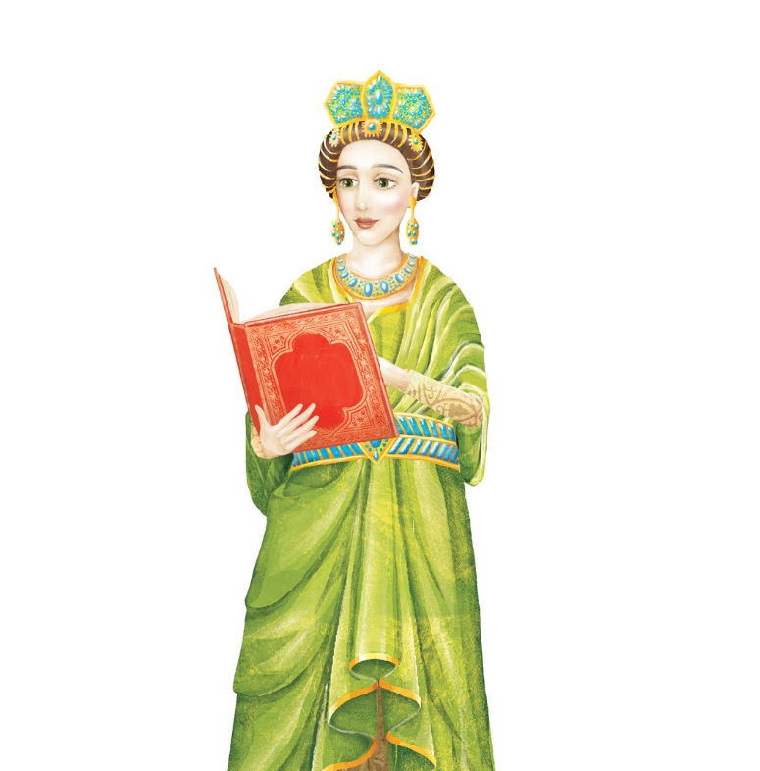

Gotika
Nastavna tema: Umjetnost od predromanike do gotike

Slide 2
Romanika i gotika
Veliki utjecaj Crkve na razvoj graditeljstva
Gradnja velikih crkvi – katedrala
Gradski porezi, dobrovoljni prilozi i oprost od grijeha
Porast broja obrtnika graditelja
Povoljni utjecaji na gradski obrt i trgovinu

Slide 3
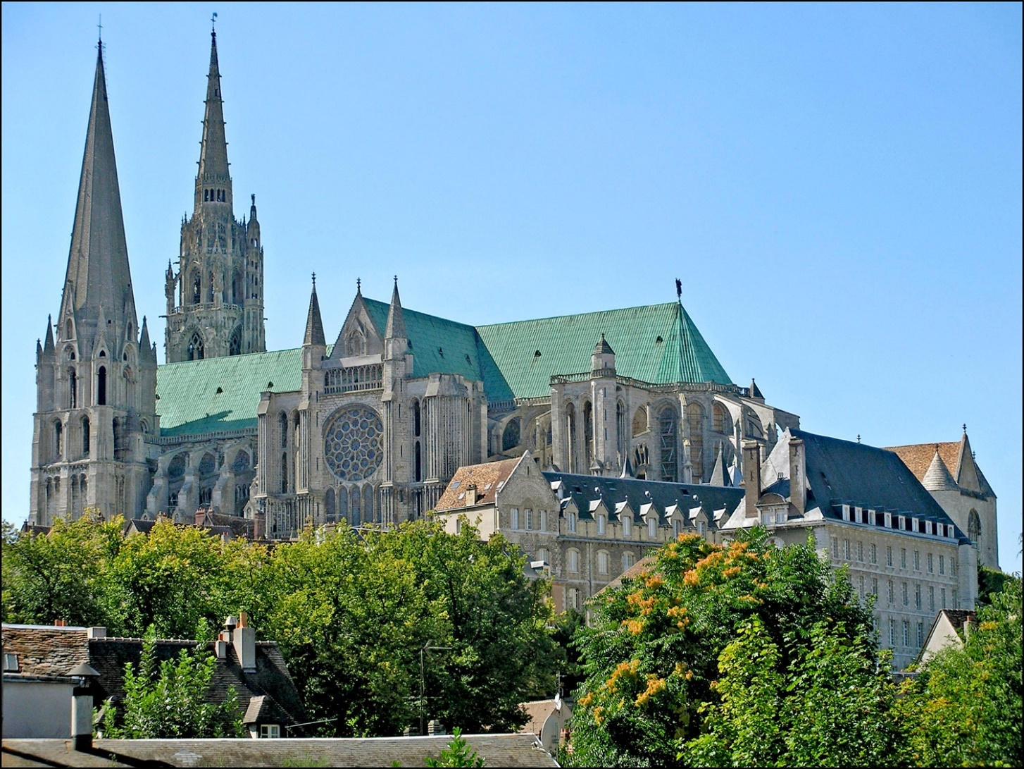
Romanika i gotika
Katedrala u francuskom gradu Chartresu (Šartru)

Slide 4
Romanika i gotika
Sredina XI. st. pojava novog stila u umjetnosti – romanike
Građevine inspirirane rimskim oblim lukovima
Razvoj kiparstva
Ukrašavanje portala prizorima iz Biblije

Slide 5
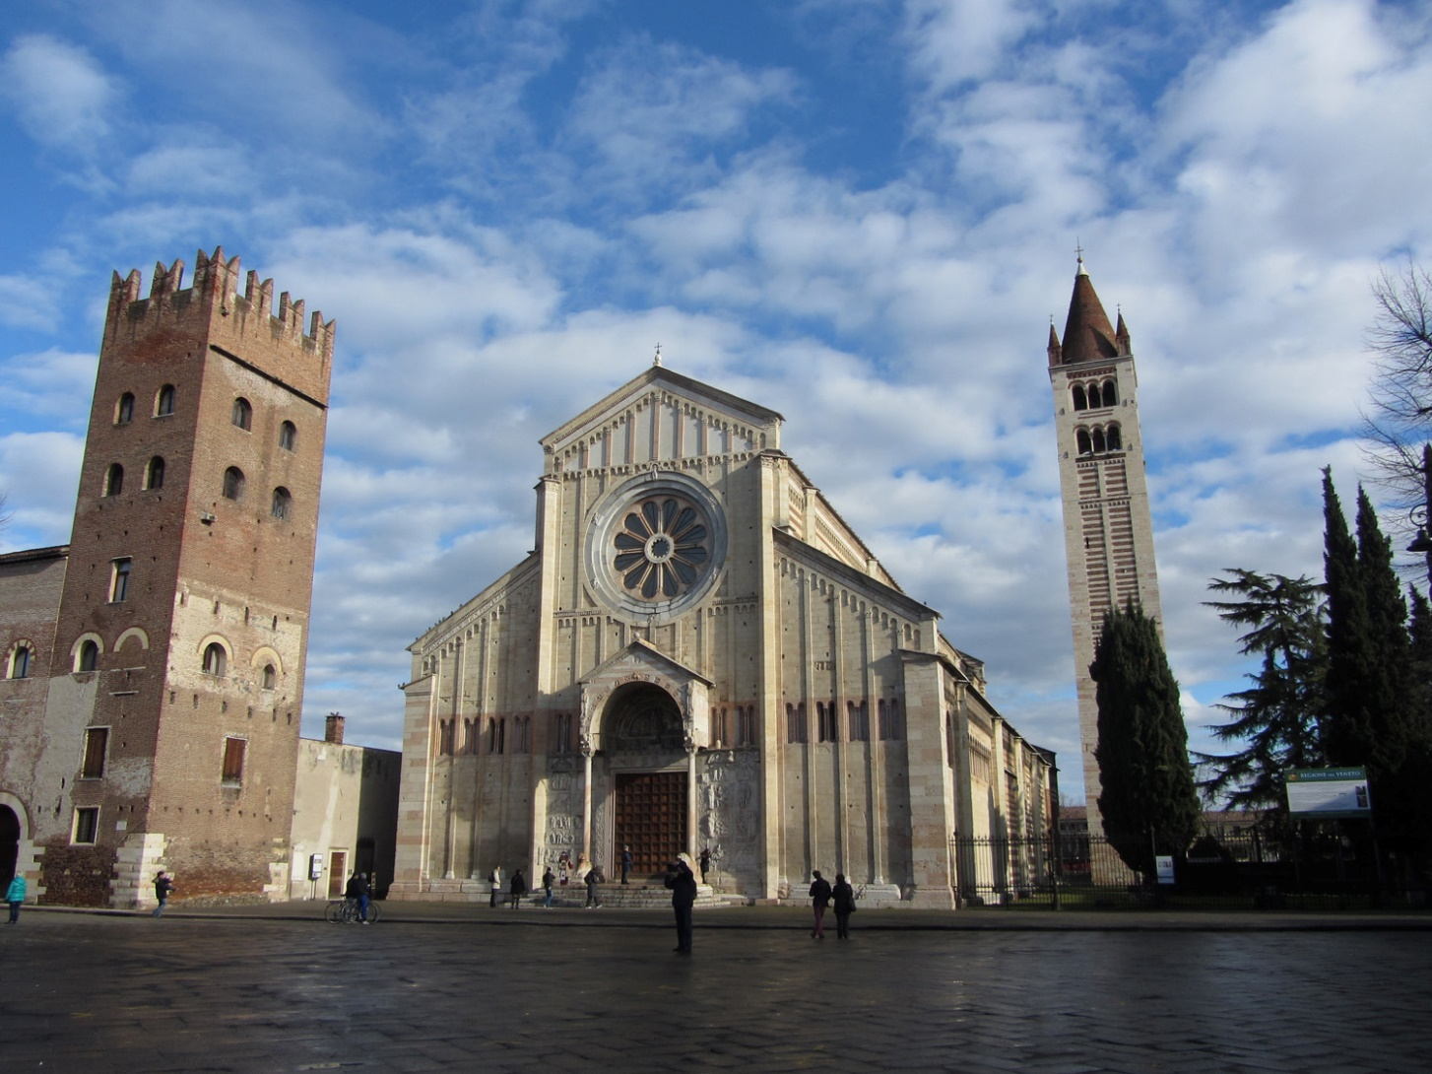
Romanika i gotika
Notes:
Romanička bazilika u San Zeno u Veroni

Slide 6
Romanika i gotika
Romanika početkom XII. st. na tlu Hrvatske
Romaničke crkve: sv. Stošije i sv. Krševana u Zadru
Katedrale u Trogiru, Rabu, Senju, Dubrovniku i Zadru
Zvonici sv. Marije u Zadru, sv. Dujma u Splitu, Rapske katedrale

Slide 7
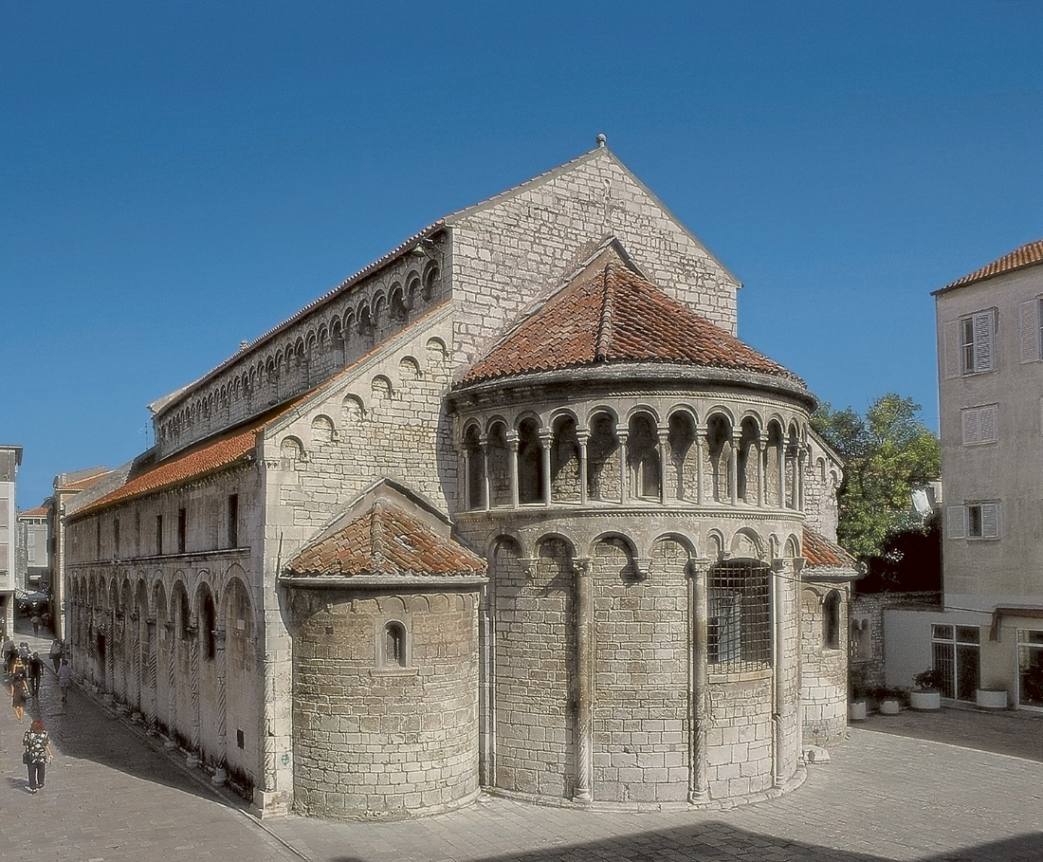
Romanika i gotika
Notes:
Crkva sv. Krševana u Zadru

Slide 8
Romanika i gotika
Romanički spomenici i u srednjovjekovnoj Slavoniji
Prva zagrebačka katedrala građena u romaničkom stilu
Razvoj kiparstva i ukrašavanje glavnih vrata
Radovanov portal i prikazi iz Kristova života

Slide 9
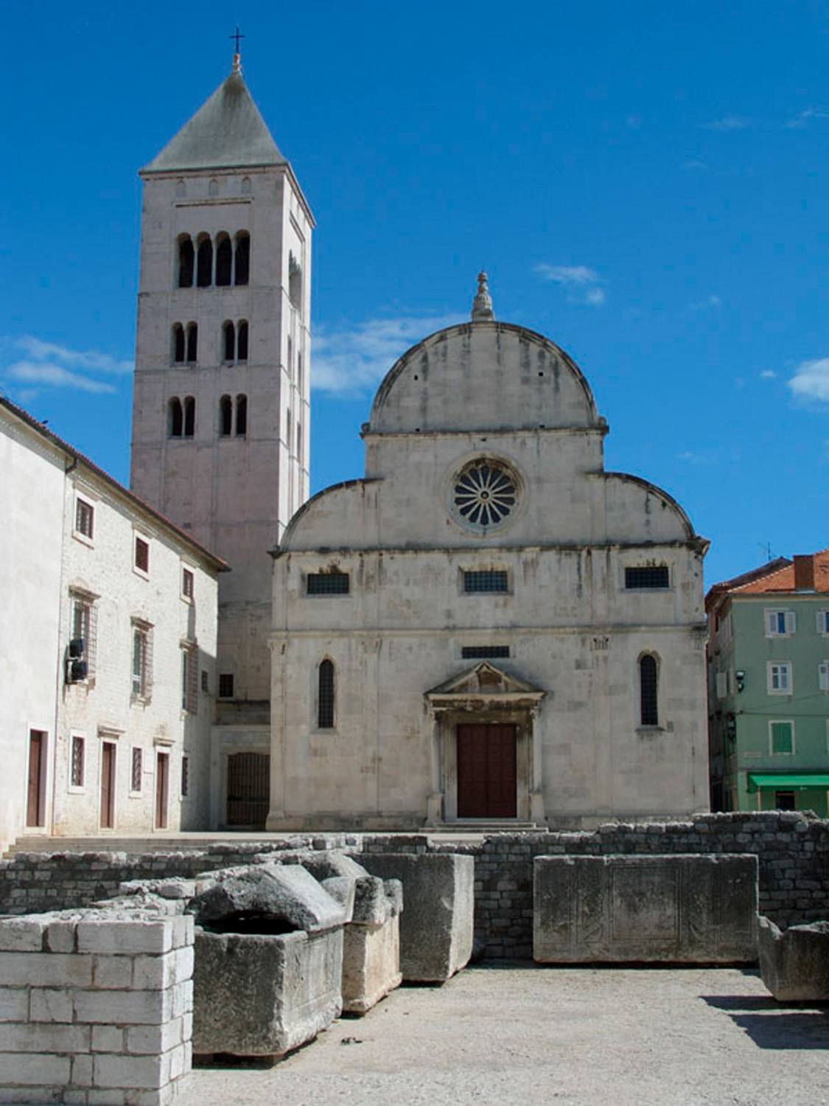
Romanika i gotika
Notes:
Zvonik samostana sv. Marije u Zadru

Slide 10
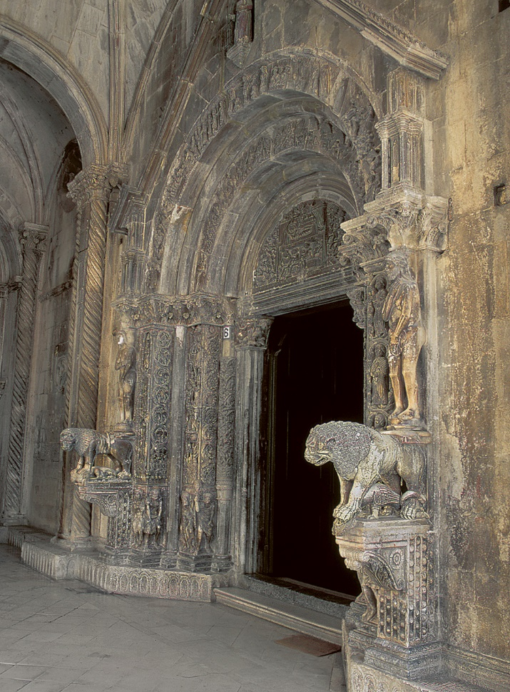
Romanika i gotika
Mramorni portal trogirske katedrale izradio je 1240. godine majstor Radovan.

Slide 11
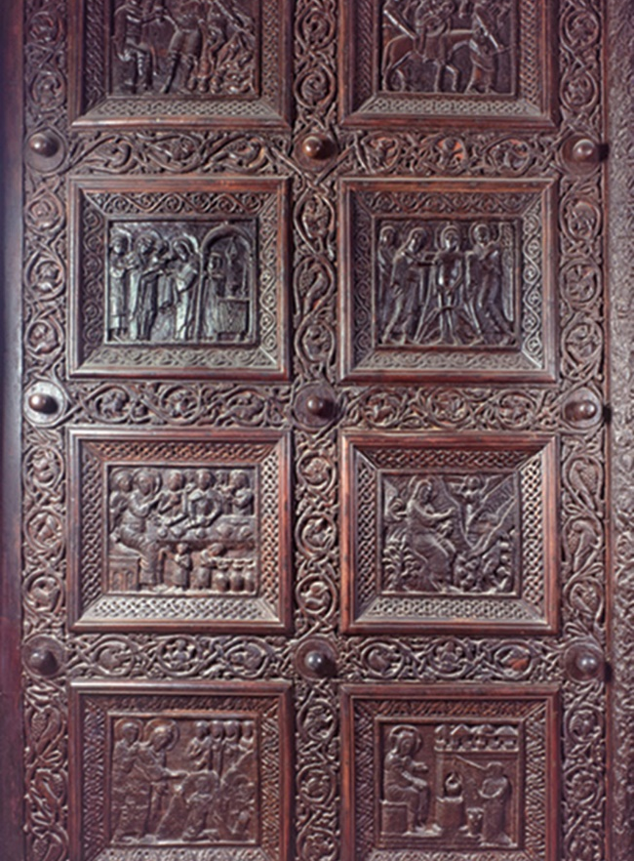
Romanika i gotika
Andrija Buvina izradio je 1214. godine drvene vratnice za glavni ulaz u splitsku katedralu sv. Dujma, na kojima su također prizori iz Kristova života

Slide 12
Romanika i gotika
Novi stil u umjetnosti – gotika, pojavljuje se potkraj XII. st.
Stil nastaje u Francuskoj
Grade se crkve visokih, šiljatih tornjeva
Prozori se ukrašavaju slikama na staklu

Slide 13
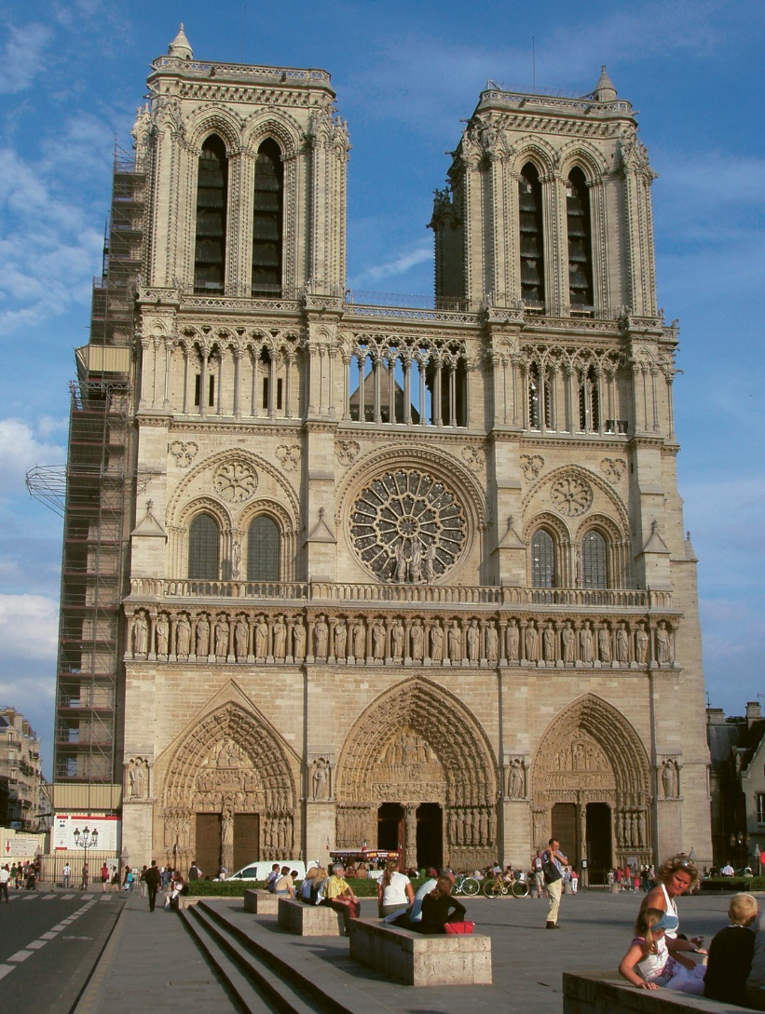
Romanika i gotika
Notes:
Crkva Notre – Dame u Parizu, u Francuskoj jedan od najljepših primjera ranogotičkoga graditeljstva

Slide 14
Romanika i gotika
Crkve s visokim, šiljastim lukovima
Portali postaju sve raskošniji
Mnoštvo staklenih prozora

Slide 15
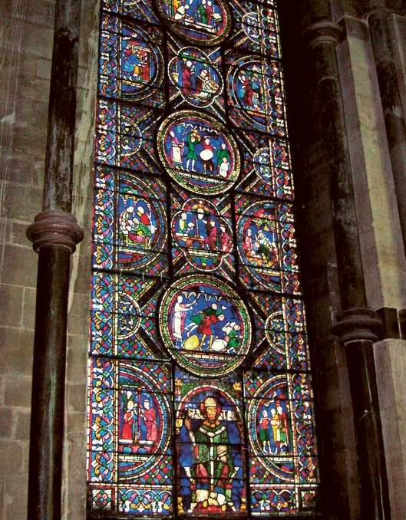
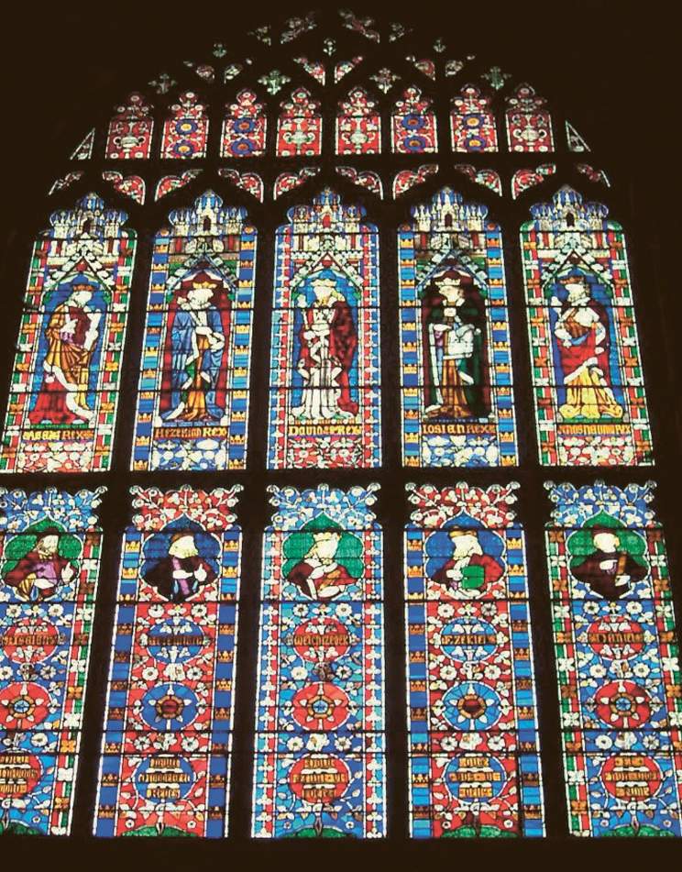
Romanika i gotika
Za ukrašavanje srednjovjekovnih katedrala upotrebljavali su se vitraji ili „prozirni mozaici”. To su prozori koji se sastoje od velikih komada obojenog stakla.

Slide 16
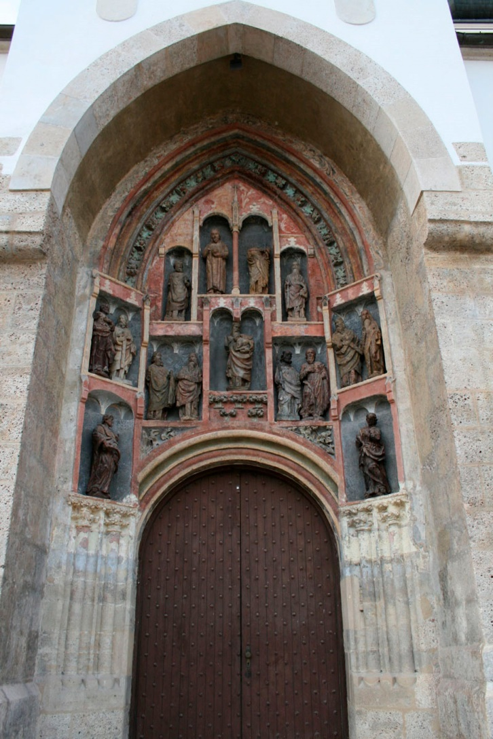
Romanika i gotika
Gotika u dalmatinskim gradovima početkom XV. stoljeća
Gotička obilježja dobivaju sve važnije građevine
Gradnja nove zagrebačke katedrale u gotičkom stilu sredinom XIII. st.
Crkva sv. Marka u Zagrebu , sv. Marije u Topuskome i sv. Ivana Kapistrana u Iloku
Notes:
Barokne skulpture iz XIV. stoljeća na južnom portalu crkve sv. Marka u Zagrebu

Slide 17
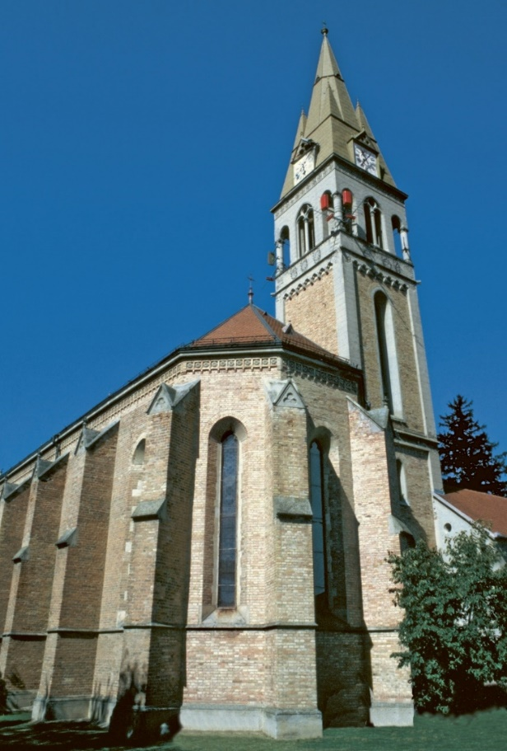

Romanika i gotika
Promotrite fotografije u udžbeniku na stranici 118., te odgovorite na pitanja.

Slide 18
Romanika i gotika
Blaž Jurjev Trogiranin, najpoznatiji slikar gotike
Vincent iz Kastva, naslikao freske u crkvi sv. Marije kod Berma
Rozeta – veliki okrugli prozor s ukrasima

Slide 19
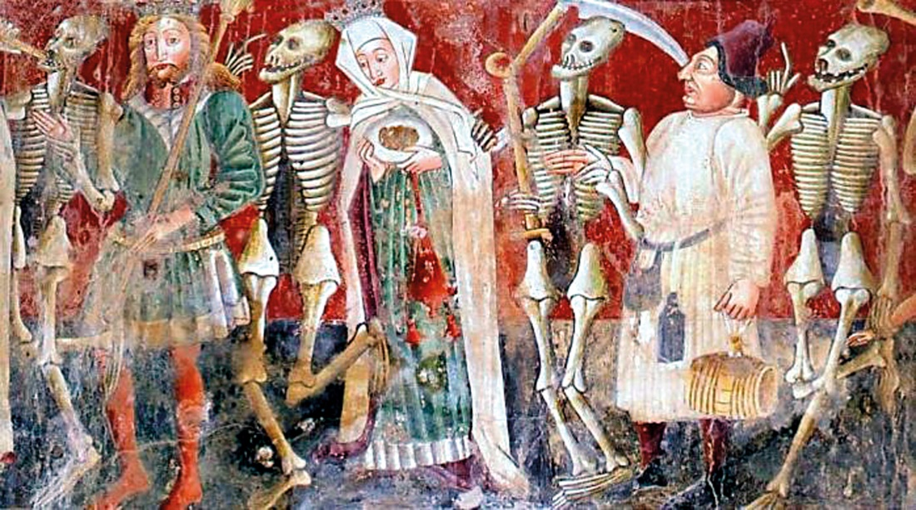
Romanika i gotika
Notes:
Freska Ples mrtvaca Vincenta iz Kastva u crkvi sv. Marije kod Berma u Istri.

Slide 20
UPAMTIMO
Veliki utjecaj Crkve na razvoj graditeljstva
Gradnja velikih crkvi – katedrala
Porast broja obrtnika graditelja
Sredina XI. st. pojava novog stila u umjetnosti – romanike
Građevine inspirirane rimskim oblim lukovima
Razvoj kiparstva
Ukrašavanje portala prizorima iz Biblije

Slide 21
UPAMTIMO
Romanika početkom XII. st. na tlu Hrvatske
Romaničke crkve: sv. Stošije i sv. Krševana u Zadru
Katedrale u Trogiru, Rabu, Senju, Dubrovniku i Zadru
Zvonici sv. Marije u Zadru, sv. Dujma u Splitu, Rapske katedrale
Prva zagrebačka katedrala građena u romaničkom stilu
Razvoj kiparstva i ukrašavanje glavnih vrata
Radovanov portal i prikazi iz Kristova života

Slide 22
UPAMTIMO
Novi stil u umjetnosti – gotika pojavljuje se potkraj XII. st.
Stil nastaje u Francuskoj
Grade se crkve visokih, šiljatih tornjeva
Prozori se ukrašavaju slikama na staklu
Gradnja nove zagrebačke katedrale u gotičkom stilu sredinom XIII. st.
Crkva sv. Marka u Zagrebu , sv. Marije u Topuskome i sv. Ivana Kapistrana u Iloku

Slide 23
UPAMTIMO
Gotika u dalmatinskim gradovima početkom XV. st.
Gotička obilježja dobivaju sve važnije građevine
Blaž Jurjev Trogiranin, najpoznatiji slikar gotike
Vincent iz Kastva, naslikao freske u crkvi sv. Marije kod Berma
Rozeta - veliki okrugli prozor s ukrasima

